Slide 1
Osaluspisik Ostupalavikult
Jaanika Jaanits ja Ehti Järv
Eesti Rahva Muuseum
Mäluasutuste talveseminar 26.–27. veebruar 2013

Slide 2
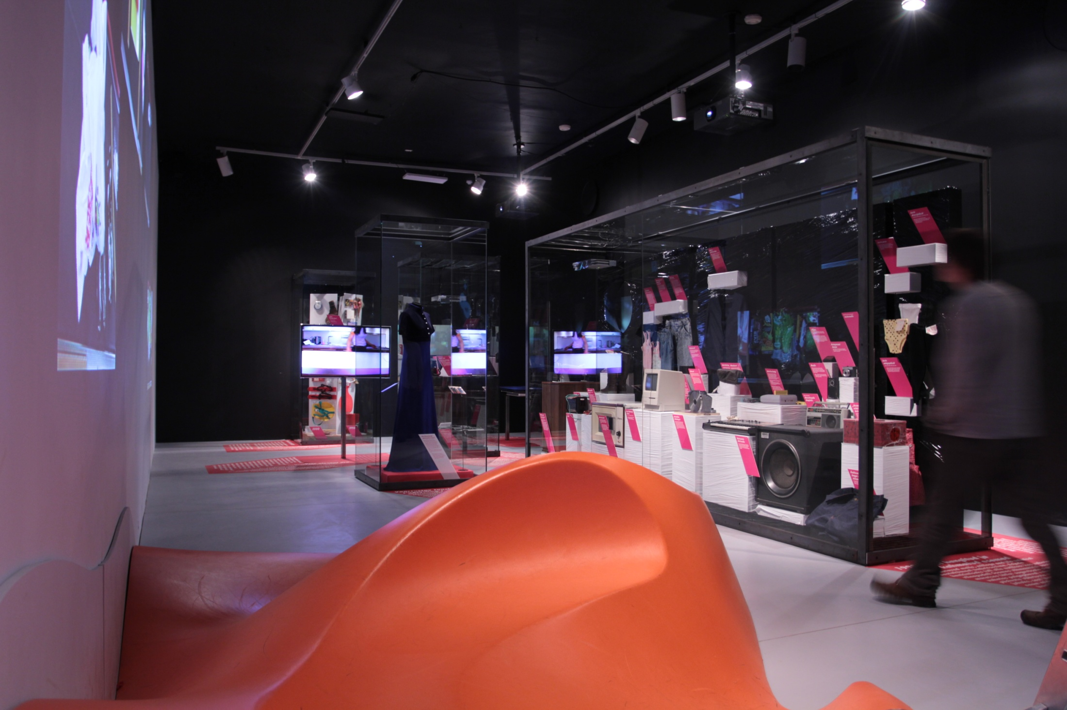

“
„Ostupalavik: tarbimiskultuur Eestis 1990.-2000. aastatel”
avatud 17.02.2012–03.02.2013

Slide 3
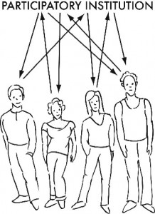
Osalus muuseumis
Osalust võimaldav kultuuri institutsioon kui koht, kus külastajad saavad:
luua
jagada
olla konkreetse teema kaudu inimestega seotud
www.participatorymuseum.org

Slide 4
Osalemise tasandid
Panustav – organisatsiooni poolt soovitud sisu, esemete, ideedega panustamine lähtub asutuse reeglitest
Koostöö – organisatsiooni kontseptsioon ja plaan, mida viiakse ellu koostöös osalejatega
Ühislooming – sihtgrupi huvidest lähtuvate projektide ühine läbiviimine
Võõrustav - organisatsioon annab osalejaile ette reeglid ja ressursid ning seejärel laseb neil teha "oma asja"

Slide 5
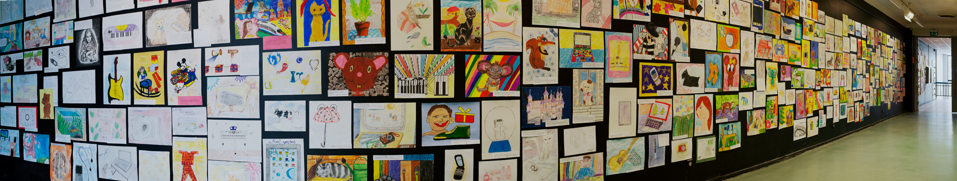
Joonistusvõistlus „Minu kingitus“
Ülesanne: joonistada oma lemmikkingitust või pettumuse valmistanud kinki. Lisaks joonistusele tuli pildile lisada ka lühike selgitus.
Eesmärk: uurida laste tarbimiskultuuri
Võistluse periood: 12. jaanuar - 10. veebruar 2012
Kolm vanuserühma: 1.–4., 5.–8. ning 9.–12. klass.
Laekus 3225 tööd 174 koolist üle Eesti
Valik töid oli väljas Tartu kaubanduskeskuste näitusepindadel.

Slide 6
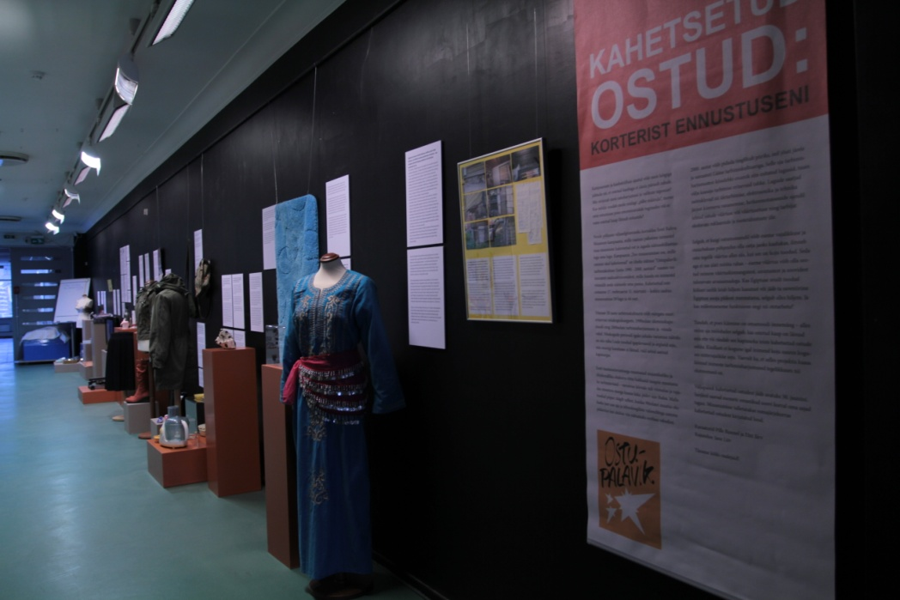
„Kahetsetud ost“
Eesmärk: uurida tarbimiskäitumist
Kampaania kestvus: 21. veebruar kuni 31. märts
Kokku saabus 50 lugu ning 44 eset
Näitus: „Kahetsetud ostud: korterist ennustuseni“
http://omalugu2.edicypages.com/et

Slide 7
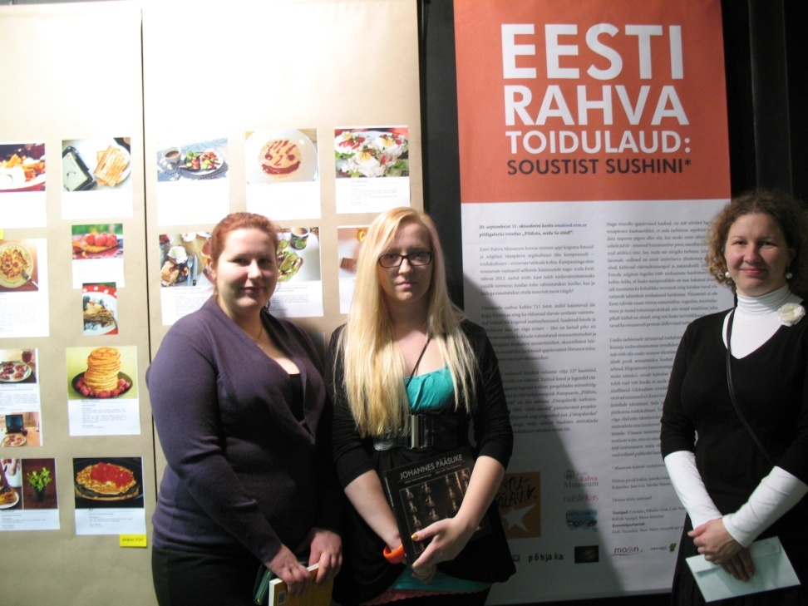
“Pildista, mida sa sööd!”
Eesmärk: koguda materjali tänapäevase toidukultuuri kohta
Võistluse periood:
20. september – 31. oktoober 2012
711 fotot, 597 postitust; 319 osalejat
www.omalood.erm.ee

Slide 8
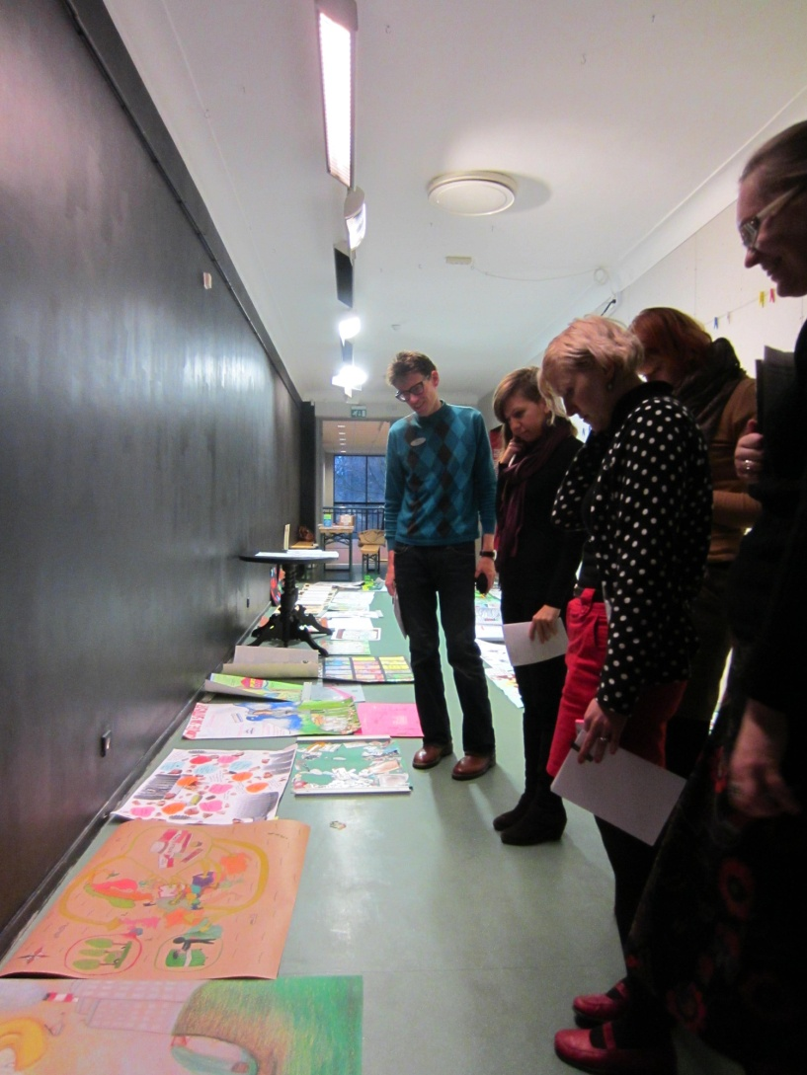
Plakativõistlus „Kuidas ese prügimäele sattus?“
Eesmärk: keskkonnateadlikkuse tõstmine
Võistluse periood:
1.september – 26. oktoober
Vanuserühmad: 1.-7. klass ja
7.-12. klass
110 plakatit, osales 33 kooli, 243 õpilast

Slide 9
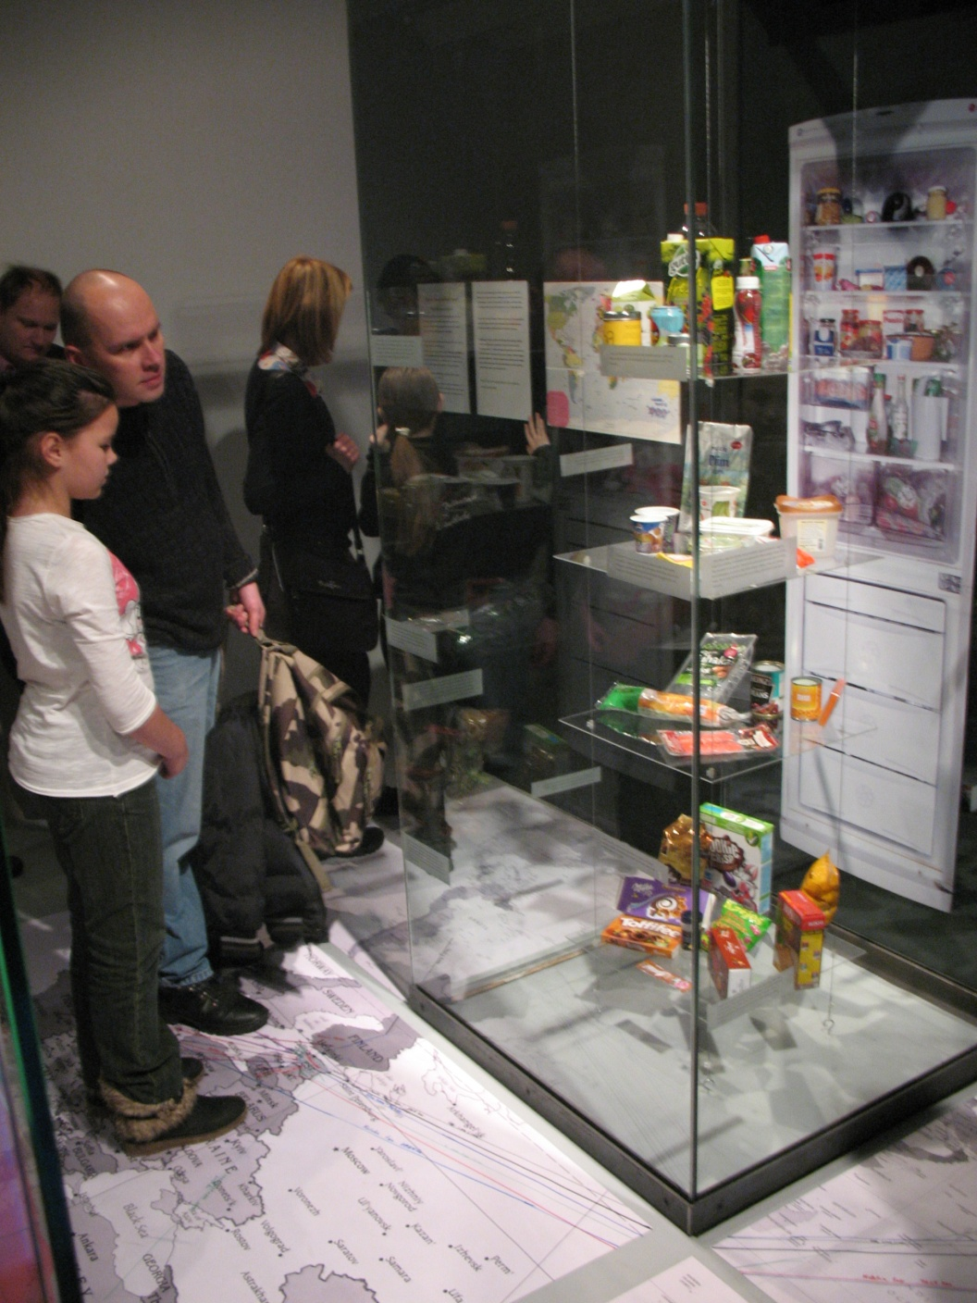
Lastelaager „Rändur-tomatid ja reisiv juust“
Eesmärk:
teadliku tarbija „kasvatamine“
Näituse tegemise kogemuse andmine
Toimumise aeg:
2.-4. jaanuar 2013
Osalejaid 13
Tulemus: vitriininäitus „Ostupalavikul“

Slide 10
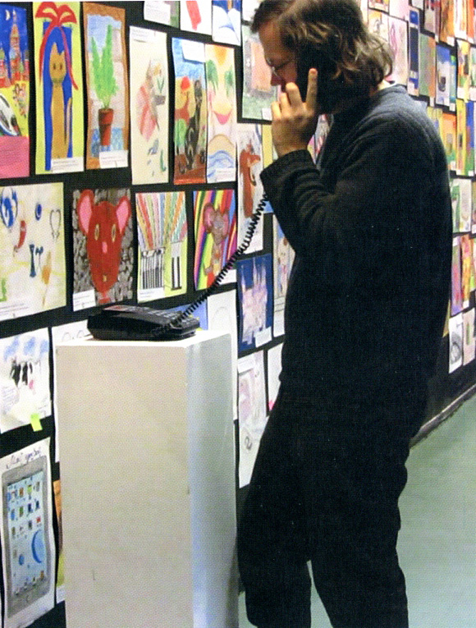
Loovsekkumine
GROUND – Grundtvigi õpikoostööprojekt.
Osalejad: Eesti, Soome ja Poola kunstnikud/tudengid (4 inimest)
Kestvus: 20.-24.veebruar 2012
Dialoog kuraatorite loodud näitusega
Installatsioon Tartu ja Ahja vanadekodu elanike intervjuudest
http://moks.ee/blog/archives/938

Slide 11
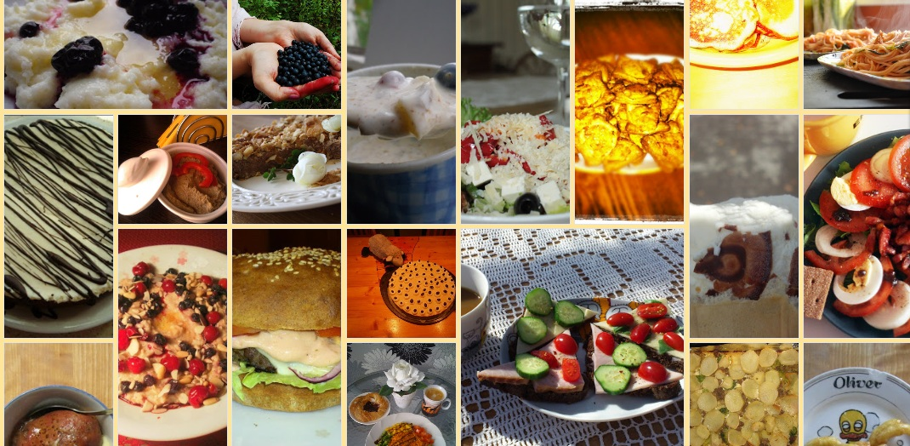
www.omalood.erm.ee

Slide 12
Miks korraldab muuseum toidufototeemalist kampaaniat?
Koguda materjali inimeste toitumis- ja tarbimisharjumuste kohta
Laiendada näituse „Ostupalavik“ temaatikat
Võimaldada ja soodustada kogukondlikku osalust
Teavitada inimesi tänapäeva muuseumide tegevuspõhimõtetest
Katsetada tehnilisi lahendusi veebipõhiseks osaluseks

Slide 13
Miks peaks inimene projektis osalema?
Teema motiveerib – toit ja toiduga seonduv on populaarne teema
Osaleda võistlusel ja saada auhind
Soovitakse jagada pilte oma toidukorrast nii teiste osalejate kui muuseumiga ja saada tagasisidet oma pildi/söögi kohta
Madal osaluslävi

Slide 14
Kuidas kampaaniat tutvustati?
Pressiteated, üleskutse muuseumi kodulehel ja teavitused Facebookis
Koostööpartnerid: Nami-Nami retseptikogu portaal ja Delfi Naistekas
Võistluse sponsor Fotoluks ja kommenteerija Marju Randmer (blogi tassike.ee autor) jagasid üleskutset
Meediakajastus artiklitega

Slide 15
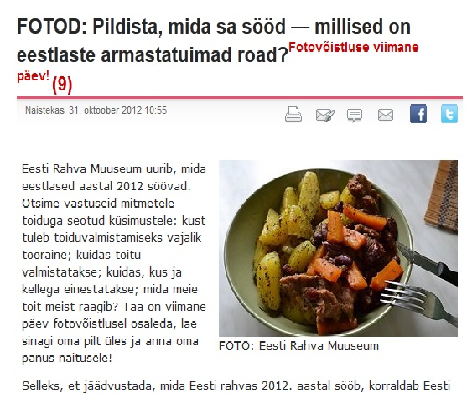
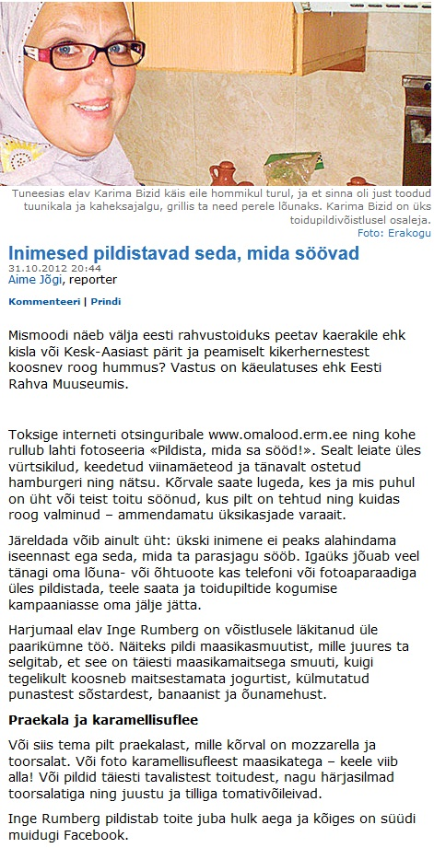
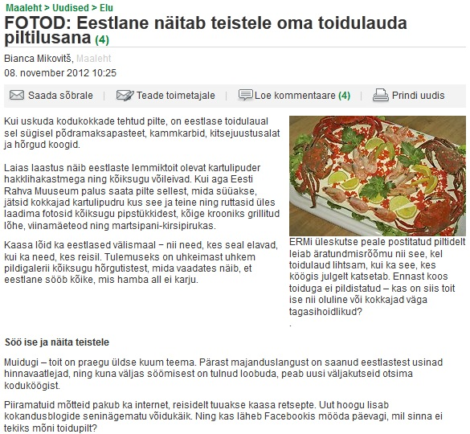

Slide 16
Kampaania lehele jõudsid inimesed järgmistest veebikeskkondadest:
Delfi kaudu omalood.erm.ee lehele 2590 klikki
Muuhulgas Delfi enda statistika järgi klikiti võistlusega seotud lugusid:
- üleskutse: 1070 korda
- artikkel kookidest: 2110 korda
- artikkel kalatoitudest: 791
- tulemuste artikkel 2500
KOKKU: 7709
Facebook ´i kaudu jõuti omalood.erm.ee lehele 9593 korda
Google´i otsinguga 1531 korda
www.erm.ee lehelt 666 korda
Nami-nami retseptikogu portaalist 330 korda
Maaleht (artikli “Eestlane näitab oma toidulauda teistele piltilusana” kaudu 253 korda)

Slide 17
Kuidas osaluskampaaniat turundati?
Võib öelda, et ühiskonnas on eeldus osaluseks juba olemas
Osaluskampaania oma bränd
Kommunikatsioon valitud sihtrühmade kaudu
Koostööpartnerite kaudu sihtrühmadega suhtlemine, projekti reklaamimine

Slide 18
Osaluskampaaniate tulemused
Laienenud auditoorium (3575 osalejat)
Diskussioon muuseumi funktsioonide üle trükimeedias
Sihtgruppide võimustamine
Käpikumuuseumi kuvandi muutus projektidega seotud osalejate jaoks

Slide 19
Osalusprojektide laiem eesmärk
ERMi kui institutsiooni mainekujundus ja praeguse kuvandi muutmine
Muuseumide kuvandi kaasajastamine
Tekitada harjumust osaleda ühiskonna elus
Kodanikuaktiivsuse edendamine

Slide 20


